Slide 1
Презентація з історії України на тему:
«Релігійне життя в Україні в умовах незалежності»
Урок 48
Аскерової Марії
7-Б

Slide 2
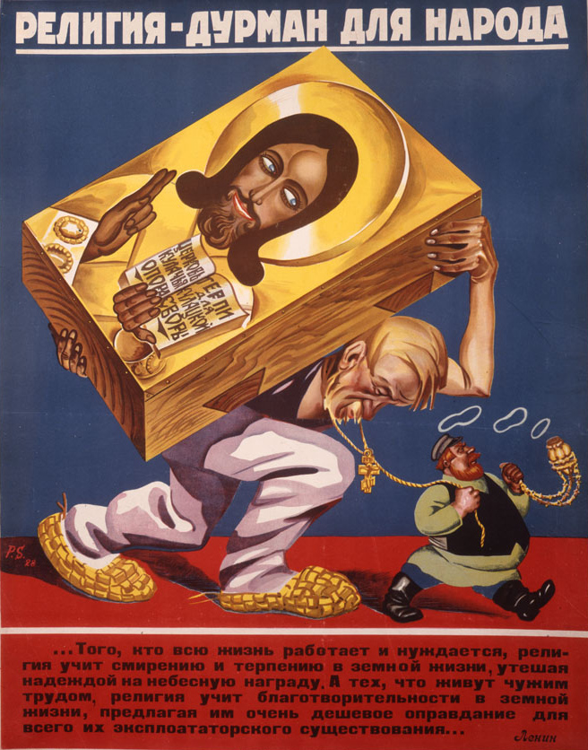
У СРСР існував державний орган - Рада у справах релігій при Раді Міністрів СРСР , утворений в цілях послідовного здійснення політики Радянської держави щодо релігій . Головними завданнями Ради були: контроль за дотриманням законодавства в галузі релігії , вивчення та узагальнення практики застосування законодавства про культи , сприяння релігійним організаціям у міжнародних зв'язках , участі в боротьбі за мир , за зміцнення дружби між народами. Рада також здійснювала зв'язки між урядом СРСР і релігійними організаціями у випадках виникнення питань , які потребують дозволу урядом
СРСР.

Slide 3
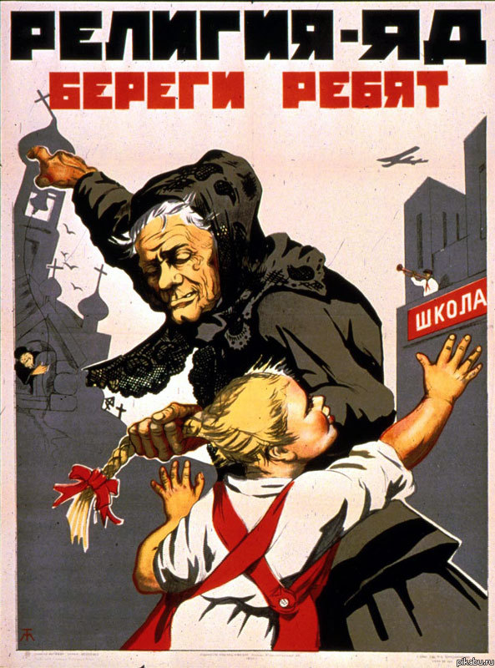
Конституція СРСР 1977 року зберігала фактичне нерівноправність громадян залежно від їх ставлення до релігії : атеїсти могли вільно пропагувати свої переконання , а віруючі мали лише право « відправляти релігійні культи » (стаття 52 -я) . Поширення " наукового атеїзму " з марксистською підкладкою ставилося в обов'язок викладачам в школах і вузах , в комітетах партії на місцях існували штатні посади пропагандистів . Разом з тим , у відсутності ідеологічної конкуренції рівень підготовки такого роду кадрів був невисокий.
У Перебудову відбувається поступовий перегляд політики держави стосовно церкви.
Після розпаду CРСР почалося поступове відновлення храмів

Slide 4
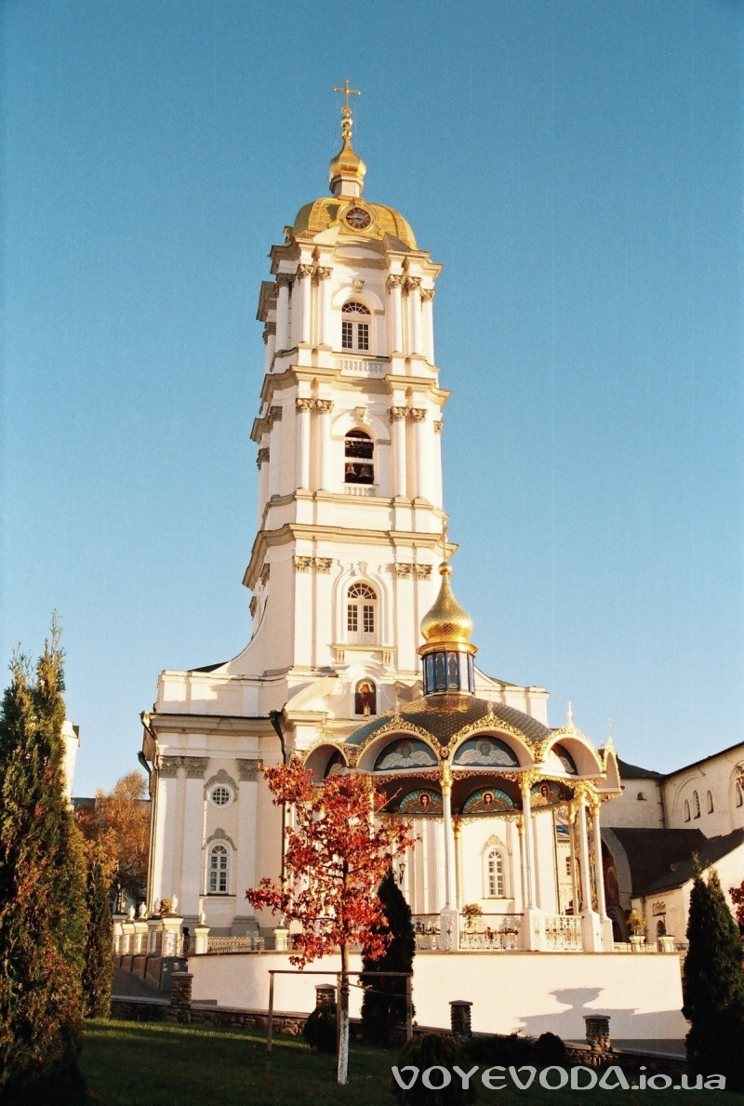
Особливості релігійних процесів в незалежній Україні
Ще на межі 80-90-х років за умов лібералізації державно-церковних взаємин в Україні стрімко зросла релігійна активність населення. Віруючими визнали себе понад половина громадян нашої держави.
Серед суспільних інституцій церква має найбільший авторитет і користується довірою наших співвітчизників. Упродовж 19881990 pp. число релігійних об'єднань щороку збільшувалося на третину і на початок 1991 р. становило 10,5 тис.
Почаївська лавра,дзвінниця

Slide 5
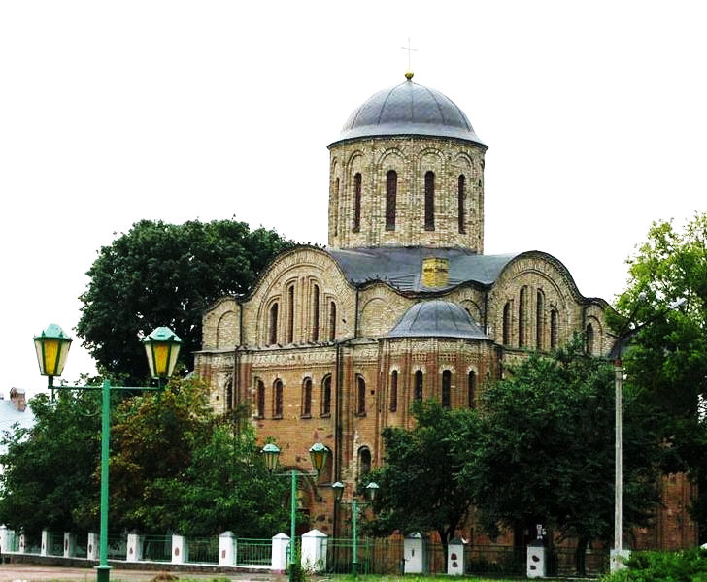
На нові реалії духовного життя народу, державно-церковних і міжконфесійних взаємин Верховна Рада України відреагувала ухваленням 23 квітня 1991 р. Закону України «Про свободу совісті та релігійні організації». Проте державну політику щодо релігії й церкви Україна змогла здійснювати лише після остаточного здобуття незалежності. Насамперед наша держава відмовилася від тоталітарних методів впливу на віруючих і церковні організації, стала на шлях розбудови цивілізованих і демократичних державно- церковних взаємин.
Один з найдревніших храмів України – Свято-Василівський собор у Овручі

Slide 6
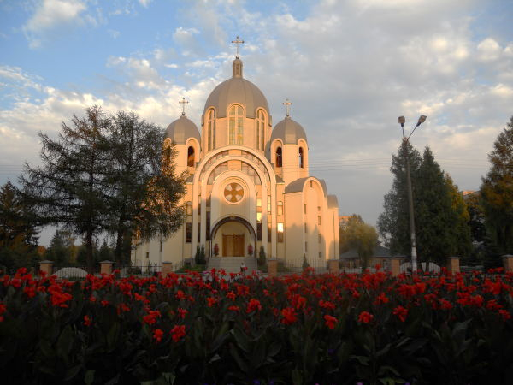
Дістали можливість легалізувати свою діяльність раніше заборонені владою Українська греко-католицька (інша назва — Українська католицька) і Українська автокефальна православна церкви, численні протестантські течії. За роки незалежності вірянам повернули 3 400 храмів, відібраних у них свого часу радянською адміністрацією, збудовано 2 600 нових церков, костьолів, молитовних будинків.
Тернопіль,греко-католицька церква

Slide 7
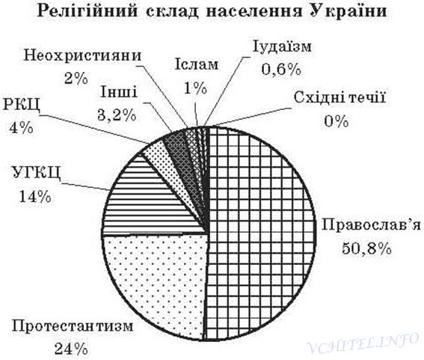

Церковну діяльність здійснюють нині 21,3 тис. священнослужителів, значна частина яких підготовлена у духовних навчальних закладах, відкритих в Україні протягом останнього десятиріччя.
Україна — багатоконфесійна держава. Згідно з чинним законодавством, усі конфесії та віряни рівні перед законом. Станом на 1 січня 2000 р. у нашій державі діяло понад 23,5 тис. релігійних організацій 90 конфесій, течій і напрямів.

Slide 8
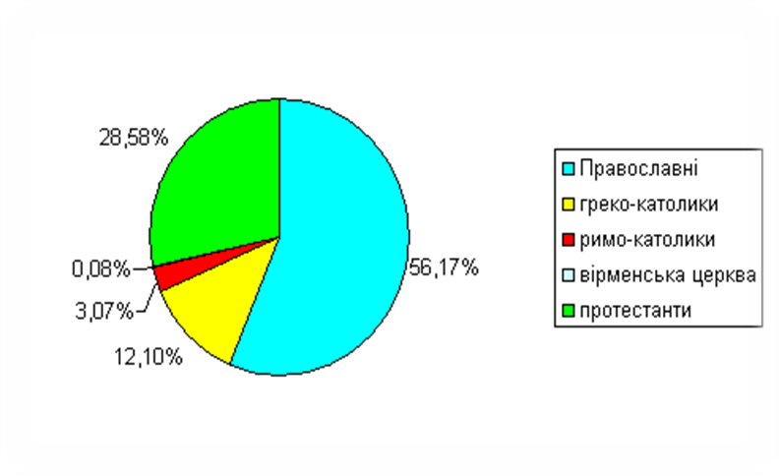
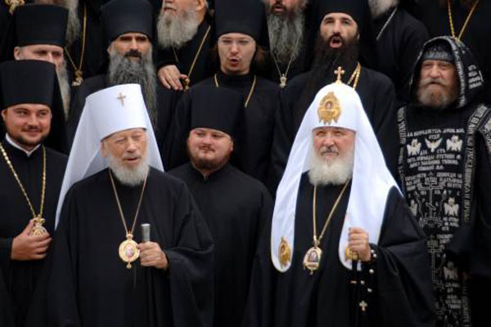
Половина усіх вітчизняних релігійних громад належить до православ'я (Українська православна церква, що перебуває в юрисдикції Московського патріархату (діяльність підпорядкованої йому УПЦ далеко не завжди відповідає державним інтересам незалежної України), Українська православна церква Київського патріархату, Українська автокефальна православна церква).

Slide 9
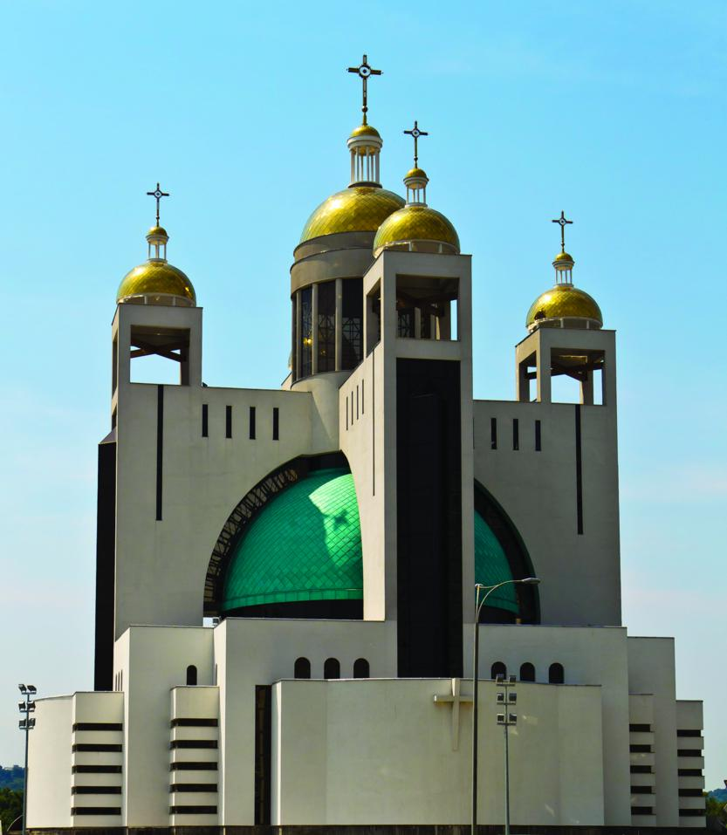
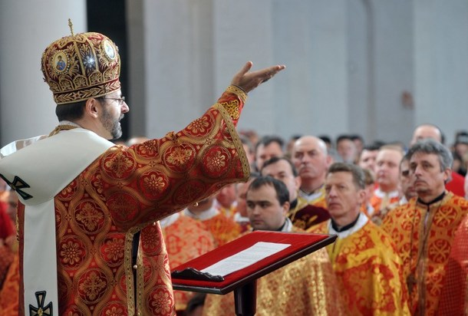
За чисельністю громад і монастирів друге місце посідає Українська греко-католицька церква, яка на загал домінує у західному регіоні України. Найбільше послідовників католицької церкви традиційно мешкає на Поділлі, Волині, у Галичині та Закарпатті.
Собор Воскресіння Христового УГКЦ

Slide 10
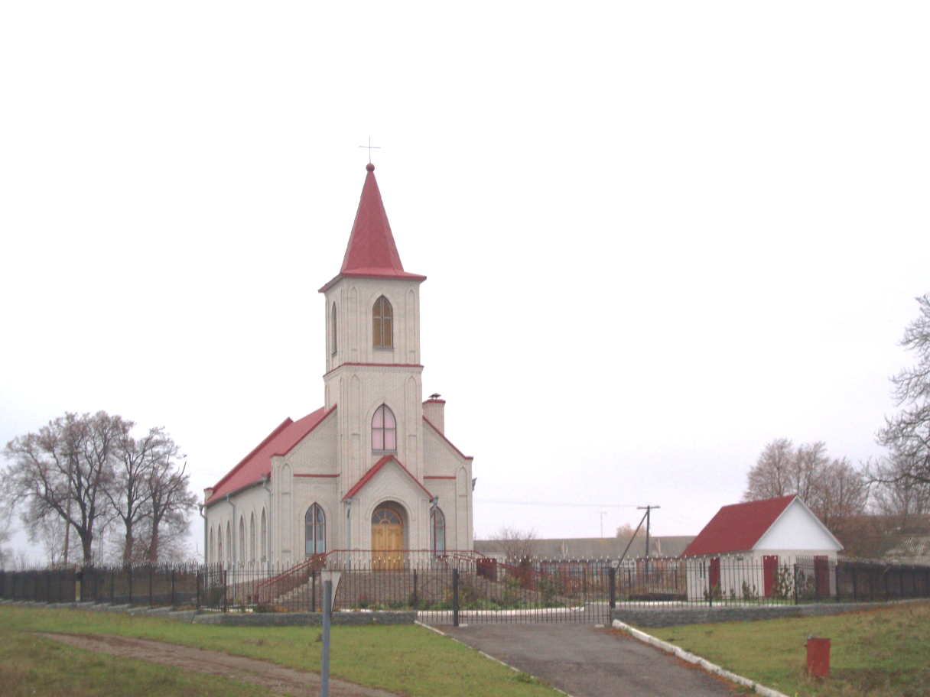
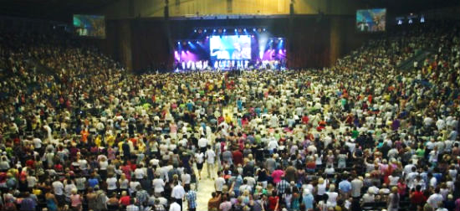
Протестантизм в Україні представлено 33 напрямами. Питома вага протестантських громад останніми роками динамічно зростає й становить вже понад чверть релігійної мережі країни. Водночас збільшується число громад мусульман, іудеїв, а також новітніх, нетрадиційних релігійних течій (на жаль, досить часто згубних для душевного та фізичного здоров'я людини).
Ружин, протестантська церква

Slide 11
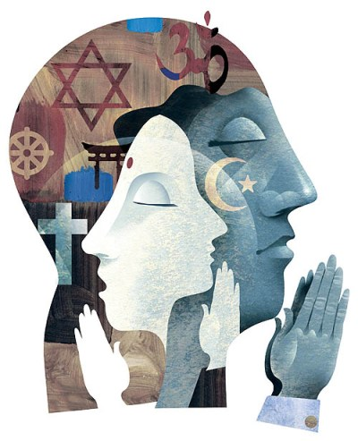
Релігійне життя України зазнає впливу політичних та економічних процесів, що відбуваються у нашій державі. Подальший позитивний розвиток державно-церковних і міжконфесійних взаємин можливий лише за умови дотримання усіма сторонами вимог чинного законодавства України, а також удосконалення правових механізмів розв'язання проблем, що виникають у сфері релігійного життя.

